Slide 1

Facultatea de Matematică şi Informatică Universitatea din Bucureşti
Programare orientată pe obiecte
- suport de curs -
Andrei Păun
Anca Dobrovăț
An universitar 2023 – 2024
Semestrul II
Seriile 13, 14, 15
Curs 4

Slide 2
Cuprins
Recapitulare curs 3
Membrii statici ai unei clase
Clase locale (in functii si in alte clase)
Operatorul ::
supraincarcarea functiilor in C++
supraincarcarea operatorilor in C++

Slide 3
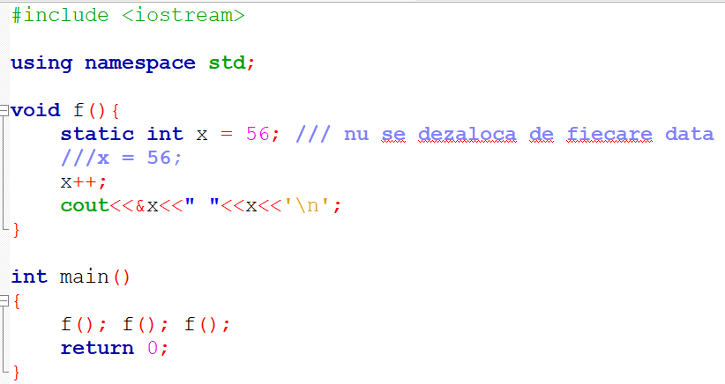
Variabile statice (reminder)
Se va afisa 57, 58, 59

Slide 4
Membrii statici ai unei clase
- date membre:
- nestatice (distincte pentru fiecare obiect);
- statice (unice pentru toate obiectele clasei, exista o singura copie pentru toate obiectele).
cuvant cheie “static”
create, initializate si accesate – independent de obiectele clasei.
Variabile - alocarea si initializarea – in afara clasei.
Const – alocarea si initializarea – in interiorul clasei

Slide 5
Membrii statici ai unei clase
- functiile statice:
- efectueaza operatii asupra intregii clase;
- nu au cuvantul cheie “this”;
- se pot referi doar la membrii statici.
- referirea membrilor statici:
- clasa :: membru;
- obiect.membru (identic cu nestatic).

Slide 6
Folosirea uzuala a functiilor statice
#include <iostream>
using namespace std;
class static_type {
static int i;
public:
static void init(int x) { i = x;}
void show() {cout << i;}
};
int static_type::i; // define i
int main()
{
// init static data before object creation
static_type::init(100);
static_type x;
x.show(); // displays 100
return 0;
}

Slide 7
Obiecte statice
Precedate de cuvantul static
Se initializeaza o singura data si se utilizeaza daca se doreste pastrarea valorii la apelul multiplu al functiei
2 tipuri: - obiecte locale statice si obiecte globale statice
Un obiect static local este distrus la finalul programului, dar, este vizibil doar in scope-ul in care a fost definit.
Obiecte globale statice sunt ultimele distruse

Slide 8
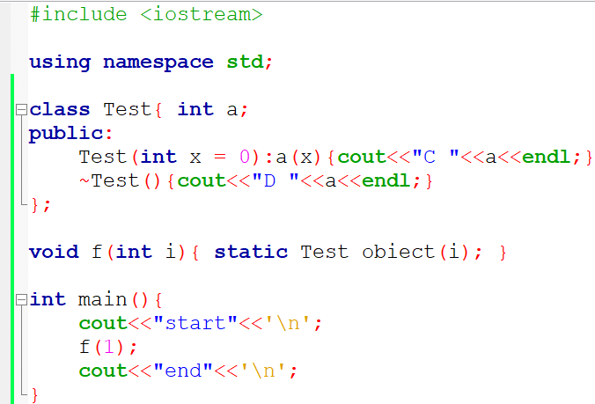

Obiecte statice locale
Un obiect static local este distrus la finalul programului.

Slide 9
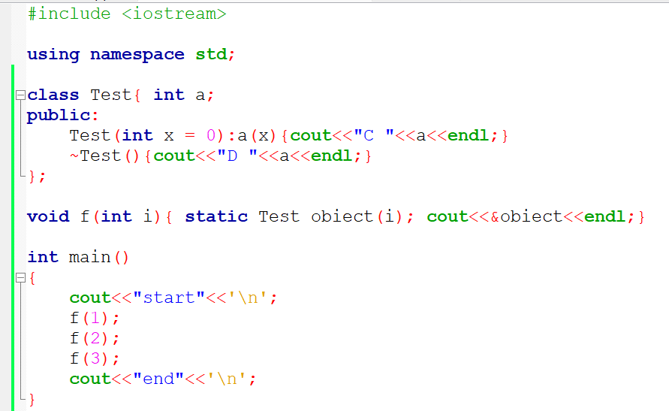
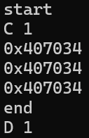
Obiecte statice locale
Ce se intampla daca se apeleaza functia de mai multe ori?
De cate ori este creat si distrus obiectul static local? Raspuns: o singura data

Slide 10
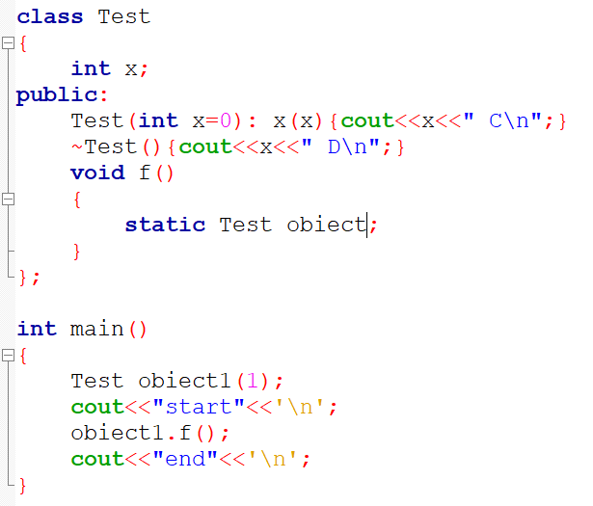
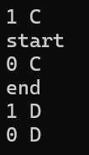
Obiecte statice locale (in functii membru)
De cate ori este creat si distrus obiectul static local? Raspuns: o singura data

Slide 11
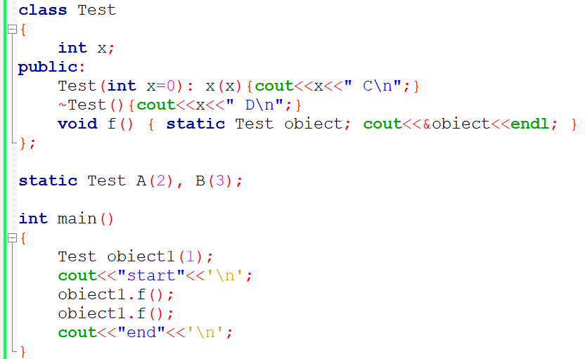
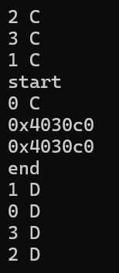
Obiecte statice globale (sunt distruse ultimele)

Slide 12
Operatorul de rezolutie de scop ::
int i; // global i
void f()
{
int i; // local i
i = 10; // uses local i.
}
int i; // global i
void f()
{
int I = 7; // local i
::i = 10; // now refers to global i
Cout<<::I;
}

Slide 13
Clase locale
putem defini clase in clase sau functii
class este o declaratie, deci defineste un scop
operatorul de rezolutie de scop ajuta in aceste cazuri
rar utilizate clase in clase

Slide 14
#include <iostream>
using namespace std;
void f();
int main() {
f(); // myclass not known here
return 0; }
void f() {
class myclass
{
int i;
public:
void put_i(int n) { i=n; }
int get_i() { return i; }
} ob;
ob.put_i(10);
cout << ob.get_i();
}
exemplu de clasa in functia f()
restrictii: functii definite in clasa
nu acceseaza variabilele locale ale functiei
acceseaza variabilele definite static
fara variabile static definite in clasa
Mai multe detalii se regasesc in fisierul .cpp adaugat in Teams.

Slide 15
Functii care intorc obiecte
o functie poate intoarce obiecte
un obiect temporar este creat automat pentru a tine informatiile din obiectul de intors
acesta este obiectul care este intors
dupa ce valoarea a fost intoarsa, acest obiect este distrus
probleme cu memoria dinamica: solutie polimorfism pe = si pe constructorul de copiere

Slide 16
// Returning objects from a function.
#include <iostream>
using namespace std;
class myclass
{
int i;
public:
Myclass(){
void set_i(int n) { i=n; }
int get_i() { return i; }
};
myclass f(); // return object of type myclass
int main()
{
myclass o;
o = f();
cout << o.get_i() << "\n";
return 0;
}
myclass f()
{
myclass x;
x.set_i(1);
return x;
}

Slide 17
copierea prin operatorul =
Facultatea de Matematică şi Informatică Universitatea din Bucureşti
este posibil sa dam valoarea unui obiect altui obiect
trebuie sa fie de acelasi tip (aceeasi clasa)

Slide 18
Supraincarcarea operatorilor in C++
majoritatea operatorilor pot fi supraincarcati
similar ca la functii
una din proprietatile C++ care ii confera putere
s-a facut supraincarcarea operatorilor si pentru operatii de I/O (<<,>>)
supraincarcarea se face definind o functie operator: membru al clasei sau nu

Slide 19
Restrictii
nu se poate redefini si precedenta operatorilor
nu se poate redefini numarul de operanzi
rezonabil pentru ca redefinim pentru lizibilitate
putem ignora un operand daca vrem
nu putem avea valori implicite; exceptie pentru ( )
nu putem face overload pe . (acces de membru)
:: (rezolutie de scop)
.*(acces membru prin pointer)
? (ternar)
sizeof()
e bine sa facem operatiuni apropiate de intelesul operatorilor respectivi

Slide 20
Functii operator membri ai clasei
ret-type class-name::operator#(arg-list)
{
// operations
}
# este operatorul supraincarcat (+ - * / ++ -- = , etc.)
deobicei ret-type este tipul clasei, dar avem flexibilitate
pentru operatori unari arg-list este vida
pentru operatori binari: arg-list contine un element

Slide 21
// Overload + for loc.
loc loc::operator+(loc op2)
{
loc temp;
temp.longitude = op2.longitude + longitude;
temp.latitude = op2.latitude + latitude;
return temp;
}
class loc {
int longitude, latitude;
public:
loc() {}
loc(int lg, int lt) {
longitude = lg;
latitude = lt; }
void show() {
cout << longitude << " ";
cout << latitude << "\n";
}
loc operator+(loc op2);
};
int main(){
loc ob1(10, 20), ob2( 5, 30); ob1.show(); // displays 10 20 ob2.show(); // displays 5 30
ob1 = ob1 + ob2;
ob1.show(); // displays 15 50 return 0;
}
un singur argument pentru ca avem this
longitude==this->longitude
obiectul din stanga face apelul la functia operator
ob1a chemat operatorul + redefinit in clasa lui ob1

Slide 22
daca intoarcem acelasi tip de date in operator putem avea expresii
daca intorceam alt tip nu puteam face
ob1 = ob1 + ob2;
putem avea si
(ob1+ob2).show(); // displays outcome of ob1+ob2
pentru ca functia show() este definita in clasa lui ob1
se genereaza un obiect temporar
(constructor de copiere)

Slide 23
// Overload asignment for loc.
loc loc::operator=(loc op2){
longitude = op2.longitude;
latitude = op2.latitude;
return *this; }// object that generated call
// Overload prefix ++ for loc.
loc loc::operator++(){
longitude++;
latitude++;
return *this;}
int main(){
loc ob1(10, 20), ob2( 5, 30), ob3(90, 90); ob1.show(); ob2.show();
++ob1; ob1.show(); // displays 11 21
ob2 = ++ob1; ob1.show(); // displays 12 22 ob2.show(); // displays 12 22
ob1 = ob2 = ob3; // multiple assignment ob1.show(); // displays 90 90
ob2.show(); // displays 90 90
return 0;}
#include <iostream>
using namespace std;
class loc { int longitude, latitude;
public:
loc() {} // needed to construct temporaries
loc(int lg, int lt) { longitude = lg; latitude = lt; }
void show() { cout<<longitude<<" “<<latitude<<"\n“;}
loc operator+(loc op2);
loc operator-(loc op2);
loc operator=(loc op2);
loc operator++();
};
// Overload + for loc.
loc loc::operator+(loc op2){ loc temp;
temp.longitude = op2.longitude + longitude; temp.latitude = op2.latitude + latitude;
return temp;}
loc loc::operator-(loc op2){ loc temp;
temp.longitude = longitude - op2.longitude;
temp.latitude = latitude - op2.latitude;
return temp;}

Slide 24
apelul la functia operator se face din obiectul din stanga (pentru operatori binari)
din aceasta cauza pentru – avem functia definita asa
operatorul = face copiere pe variabilele de instanta, intoarce *this
se pot face atribuiri multiple (dreapta spre stanga)

Slide 25
Formele prefix si postfix
am vazut prefix, pentru postfix: definim un parametru int “dummy”
// Prefix increment
type operator++( ) {
// body of prefix operator
}
// Postfix increment
type operator++( int x) {
// body of postfix operator
}

Slide 26
Supraincarcarea +=,*=, etc.
loc loc::operator+=(loc op2)
{
longitude = op2.longitude + longitude;
latitude = op2.latitude + latitude;
return *this;
}

Slide 27
Este posibil sa facem o decuplare completa intre intelesul initial al operatorului
exemplu: << >>
mostenire: operatorii (mai putin =) sunt mosteniti de clasa derivata
clasa derivata poate sa isi redefineasca operatorii

Slide 28
Supraincarcarea operatorilor ca functii prieten
operatorii pot fi definiti si ca functie nemembra a clasei
o facem functie prietena pentru a putea accesa rapid campurile protejate
nu avem pointerul “this”
deci vom avea nevoie de toti operanzii ca parametri pentru functia operator
primul parametru este operandul din stanga, al doilea parametru este operandul din dreapta

Slide 29
loc loc::operator-(loc op2){ loc temp;
// notice order of operands
temp.longitude = longitude - op2.longitude;
temp.latitude = latitude - op2.latitude;
return temp;}
// Overload asignment for loc.
loc loc::operator=(loc op2){
longitude = op2.longitude;
latitude = op2.latitude;
return *this; }// object that generated call
loc loc::operator++(){
longitude++;
latitude++;
return *this;}
int main(){
loc ob1(10, 20), ob2( 5, 30);
ob1 = ob1 + ob2;
ob1.show();
return 0;}
#include <iostream>
using namespace std;
class loc { int longitude, latitude;
public:
loc() {} // needed to construct temporaries
loc(int lg, int lt) { longitude = lg; latitude = lt; }
void show() { cout<<longitude<<" “<<latitude<<"\n“;}
friend loc operator+(loc op1, loc op2); // friend
loc operator-(loc op2);
loc operator=(loc op2);
loc operator++();
};
// Now, + is overloaded using friend function.
loc operator+(loc op1, loc op2){
loc temp;
temp.longitude = op1.longitude + op2.longitude;
temp.latitude = op1.latitude + op2.latitude;
return temp;
}

Slide 30
Restrictii pentru operatorii definiti ca prieten
nu se pot supraincarca = () [] sau -> cu functii prieten
pentru ++ sau -- trebuie sa folosim referinte

Slide 31
Functii prieten pentru operatori unari
pentru ++, -- folosim referinta pentru a transmite operandul
pentru ca trebuie sa se modifice si nu avem pointerul this
apel prin valoare: primim o copie a obiectului si nu putem modifica operandul (ci doar copia)

Slide 32
#include <iostream>
using namespace std;
class loc { int longitude, latitude;
public:
loc() {} // needed to construct temporaries
loc(int lg, int lt) { longitude = lg; latitude = lt; }
void show() { cout<<longitude<<" “<<latitude<<"\n“;}
loc operator=(loc op2);
friend loc operator++(loc& op);
friend loc operator--(loc& op);
};
// Overload assignment for loc.
loc loc::operator=(loc op2){
longitude = op2.longitude;
latitude = op2.latitude;
return *this; }// object that generated call
// Now a friend, use a reference parameter.
loc operator++(loc& op) {
op.longitude++;
op.latitude++;
return op;
}
// Make – a friend. Use reference
loc operator--(loc& op) {
op.longitude--;
op.latitude--;
return op;
}
int main(){
loc ob1(10, 20), ob2;
ob1.show();
++ob1;
ob1.show(); // displays 11 21
ob2 = ++ob1;
ob2.show(); // displays 12 22
--ob2;
ob2.show(); // displays 11 21
return 0;}

Slide 33
pentru varianta postfix ++ --
la fel ca la supraincarcarea operatorilor prin functii membru ale clasei: parametru int
// friend, postfix version of ++
friend loc operator++(loc &op, int x);

Slide 34
Diferente supraincarcarea prin membri sau prieteni
de multe ori nu avem diferente,
atunci e indicat sa folosim functii membru
ca funcții membru: operatori unari, cei compuși (+=, *= etc)
uneori avem insa diferente: pozitia operanzilor
pentru functii membru operandul din stanga apeleaza functia operator supraincarcata
daca vrem sa scriem expresie: 100+ob; probleme la compilare=> functii prieten
Interesant: depinde de operator și de situație (sursa: https://stackoverflow.com/questions/4421706)

Slide 35
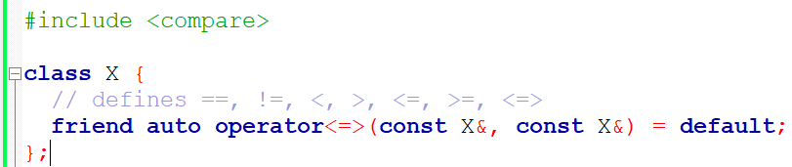
“Spaceship operator” < = > in C++20
- Se supraincarca toti operatorii de comparatie “in acelasi timp”
(sursa: https://stackoverflow.com/questions/4421706)

Slide 36
in aceste cazuri trebuie sa definim doua functii de supraincarcare:
int + tipClasa
tipClasa + int

Slide 37
#include <iostream>
using namespace std;
class loc { int longitude, latitude;
public:
loc() {} // needed to construct temporaries
loc(int lg, int lt) { longitude = lg; latitude = lt; }
void show() { cout<<longitude<<" “<<latitude<<"\n“;}
loc operator=(loc op2);
friend loc operator+(loc op1, int op2);
friend loc operator+(int op1, loc op2);
};
// + is overloaded for loc + int.
loc operator+(loc op1, int op2){
loc temp;
temp.longitude = op1.longitude + op2;
temp.latitude =op1.latitude + op2;
return temp;}
// + is overloaded for int + loc.
loc operator+(int op1, loc op2){
loc temp;
temp.longitude = op1 + op2.longitude;
temp.latitude =op1 + op2.latitude;
return temp;}
int main(){
loc ob1(10, 20), ob2(5, 30) , ob3(7, 14);
ob1.show();
ob2.show();
ob3.show();
ob1 = ob2 + 10; // both of these
ob3 = 10 + ob2; // are valid
ob1.show();
ob3.show();
return 0;}

Slide 38
supraincarcarea new si delete
supraincarcare op. de folosire memorie in mod dinamic pentru cazuri speciale
size_t: predefinit
pentru new: constructorul este chemat automat
pentru delete: destructorul este chemat automat
supraincarcare la nivel de clasa sau globala
// Allocate an object.
void *operator new(size_t size){
/* Perform allocation. Throw bad_alloc on failure.Constructor called automatically. */
return pointer_to_memory;
}
// Delete an object.
void operator delete(void *p){
/* Free memory pointed to by p.Destructor called automatically. */
}

Slide 39
#include <iostream>
#include <cstdlib>
#include <new>
using namespace std;
class loc { int longitude, latitude;
public:
loc() {}
loc(int lg, int lt)
{longitude = lg; latitude = lt;}
void show() { cout << longitude << " "; cout << latitude << "\n";}
void *operator new(size_t size);
void operator delete(void *p);
};
// new overloaded relative to loc.
void *loc::operator new(size_t size){
void *p;
cout << "In overloaded new.\n";
p = malloc(size);
if(!p) { bad_alloc ba; throw ba; }
return p;}
// delete overloaded relative to loc.
void loc::operator delete(void *p){
cout << "In overloaded delete.\n";
free(p);
}
int main(){
loc *p1, *p2;
try {p1 = new loc (10, 20); }
catch (bad_alloc xa)
{ cout << "Allocation error for p1.\n"; return 1;}
try {p2 = new loc (-10, -20); }
catch (bad_alloc xa)
{ cout << "Allocation error for p2.\n"; return 1;}
p1->show();
p2->show();
delete p1; delete p2;
return 0; }
In overloaded new.
In overloaded new.
10 20
-10 -20
In overloaded delete.
In overloaded delete.

Slide 40
daca new sau delete sunt folositi pentru alt tip de date in program, versiunile originale sunt folosite
se poate face overload pe new si delete la nivel global
se declara in afara oricarei clase
pentru new/delete definiti si global si in clasa, cel din clasa e folosit pentru elemente de tipul clasei, si in rest e folosit cel redefinit global

Slide 41
// Global delete
void operator delete(void *p) { free(p); }
int main(){
loc *p1, *p2;
float *f;
try {p1 = new loc (10, 20); }
catch (bad_alloc xa) {
cout << "Allocation error for p1.\n“;
return 1; }
try {p2 = new loc (-10, -20); }
catch (bad_alloc xa) {
cout << "Allocation error for p2.\n“;
return 1; }
try {
f = new float; // uses overloaded new, too }
catch (bad_alloc xa) {
cout << "Allocation error for f.\n";
return 1; }
*f = 10.10F;
cout << *f << "\n";
p1->show();
p2->show();
delete p1; delete p2; delete f;
return 0; }
#include <iostream>
#include <cstdlib>
#include <new>
using namespace std;
class loc { int longitude, latitude;
public:
loc() {}
loc(int lg, int lt)
{longitude = lg;latitude = lt;}
void show() {cout << longitude << " ";
cout << latitude << "\n";}
};
// Global new
void *operator new(size_t size) {
void *p;
p = malloc(size);
if(!p) { bad_alloc ba; throw ba; }
return p;
}

Slide 42
new si delete pentru array-uri
facem overload de doua ori
// Allocate an array of objects.
void *operator new[](size_t size) {
/* Perform allocation. Throw bad_alloc on failure. Constructor for each element called automatically. */ return pointer_to_memory;
}
// Delete an array of objects.
void operator delete[](void *p) {
/* Free memory pointed to by p. Destructor for each element called automatically. */
}

Slide 43
supraincarcarea []
trebuie sa fie functii membru, (nestatice)
nu pot fi functii prieten
este considerat operator binar
o[3] se tranfsorma in
o.operator[](3)
type class-name::operator[](int i)
{
// . . .
}

Slide 44
supraincarcarea []
#include <iostream>
using namespace std;
class atype { int a[3];
public:
atype(int i, int j, int k) { a[0] = i; a[1] = j; a[2] = k; }
int operator[](int i) { return a[i]; }
};
int main() {
atype ob(1, 2, 3);
cout << ob[1]; // displays 2
return 0;
}
operatorul [] poate fi folosit si la stanga unei atribuiri (obiectul intors este atunci referinta)

Slide 45
supraincarcarea []
#include <iostream>
using namespace std;
class atype { int a[3];
public:
atype(int i, int j, int k) { a[0] = i; a[1] = j; a[2] = k; }
int &operator[](int i) { return a[i]; }
};
int main() {
atype ob(1, 2, 3);
cout << ob[1]; // displays 2
cout << " ";
ob[1] = 25; // [] on left of =
cout << ob[1]; // now displays 25
return 0; }
putem in acest fel verifica array-urile
exemplul urmator

Slide 46
int main() {
atype ob(1, 2, 3);
cout << ob[1]; // displays 2
cout << " ";
ob[1] = 25; // [] appears on left
cout << ob[1]; // displays 25
ob[3] = 44;
// generates runtime error, 3 out-of-range
return 0; }
// A safe array example.
#include <iostream>
#include <cstdlib>
using namespace std;
class atype { int a[3];
public:
atype(int i, int j, int k) {a[0] = i; a[1] = j; a[2] = k;}
int &operator[](int i);
};
// Provide range checking for atype.
int &atype::operator[](int i)
{
if(i<0 || i> 2) { cout << "Boundary Error\n"; exit(1); }
return a[i];
}

Slide 47
supraincarcarea ()
nu creem un nou fel de a chema functii
definim un mod de a chema functii cu numar arbitrar de parametrii
double operator()(int a, float f, char *s);
O(10, 23.34, "hi");
echivalent cu O.operator()(10, 23.34, "hi");

Slide 48
supraincarcarea ()
#include <iostream>
using namespace std;
class loc { int longitude, latitude;
public:
loc() {}
loc(int lg, int lt) {longitude = lg; latitude = lt;}
void show() {cout << longitude << " "; cout << latitude << "\n";}
loc operator+(loc op2);
loc operator()(int i, int j);
};
// Overload ( ) for loc.
loc loc::operator()(int i, int j) {
longitude = i; latitude = j;
return *this;
}
// Overload + for loc.
loc loc::operator+(loc op2) {
loc temp;
temp.longitude = op2.longitude + longitude;
temp.latitude = op2.latitude + latitude; return temp;
}
int main() { loc ob1(10, 20), ob2(1, 1); ob1.show();
ob1(7, 8); // can be executed by itself ob1.show();
ob1 = ob2 + ob1(10, 10); // can be used in expressions
ob1.show();
return 0; }
10 20
7 8
11 11

Slide 49
overload pe ->
operator unar
obiect->element
obiect genereaza apelul
element trebuie sa fie accesibil
intoarce un pointer catre un obiect din clasa

Slide 50
#include <iostream>
using namespace std;
class myclass {
public:
int i;
myclass *operator->() {return this;}
};
int main() {
myclass ob; ob->i = 10; // same as ob.i
cout << ob.i << " " << ob->i;
return 0;
}

Slide 51
supraincarcarea operatorului ,
operator binar
ar trebui ignorate toate valorile mai putin a celui mai din dreapta operand

Slide 52
#include <iostream>
using namespace std;
class loc { int longitude, latitude;
public:
loc() {}
loc(int lg, int lt) {longitude = lg; latitude = lt;}
void show() {cout << longitude << " "; cout << latitude << "\n";}
loc operator+(loc op2);
loc operator,(loc op2);
};
// overload comma for loc
loc loc::operator,(loc op2){
loc temp;
temp.longitude = op2.longitude;
temp.latitude = op2.latitude;
cout << op2.longitude << " “;
cout << op2.latitude << "\n";
return temp;
}
// Overload + for loc
loc loc::operator+(loc op2) {
loc temp;
temp.longitude = op2.longitude + longitude;
temp.latitude = op2.latitude + latitude;
return temp; }
int main() {
loc ob1(10, 20), ob2( 5, 30), ob3(1, 1); ob1.show(); ob2.show(); ob3.show();
cout << "\n";
ob1 = (ob1, ob2+ob2, ob3);
ob1.show(); // displays 1 1, the value of ob3
return 0;
}
10 20
5 30
1 1
10 60
1 1
1 1

Slide 53
Perspective
Curs 5
Proiectarea descendenta a claselor. Moștenirea în C++.
1 Controlul accesului la clasa de bază.
2 Constructori, destructori şi moştenire.
3 Redefinirea membrilor unei clase de bază într-o clasă derivată.
4 Declaraţii de acces.

